Slide 1
Création de ma base de données

Slide 2
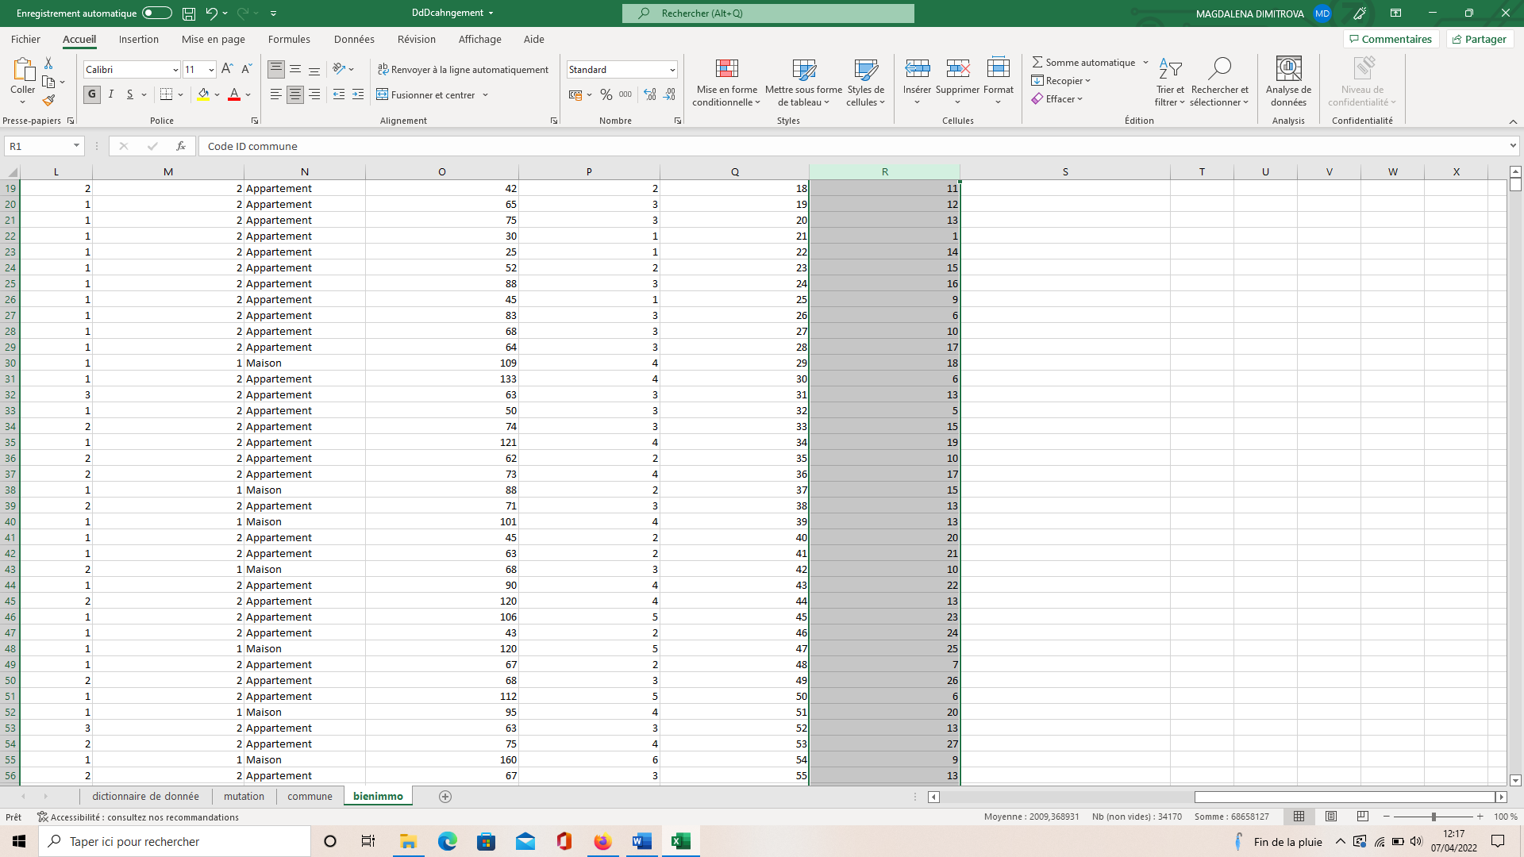
Création du ficher Excel
Création d'un ficher Excel
Création de mes différents onglets
Pour filter et trier mes données

Slide 3
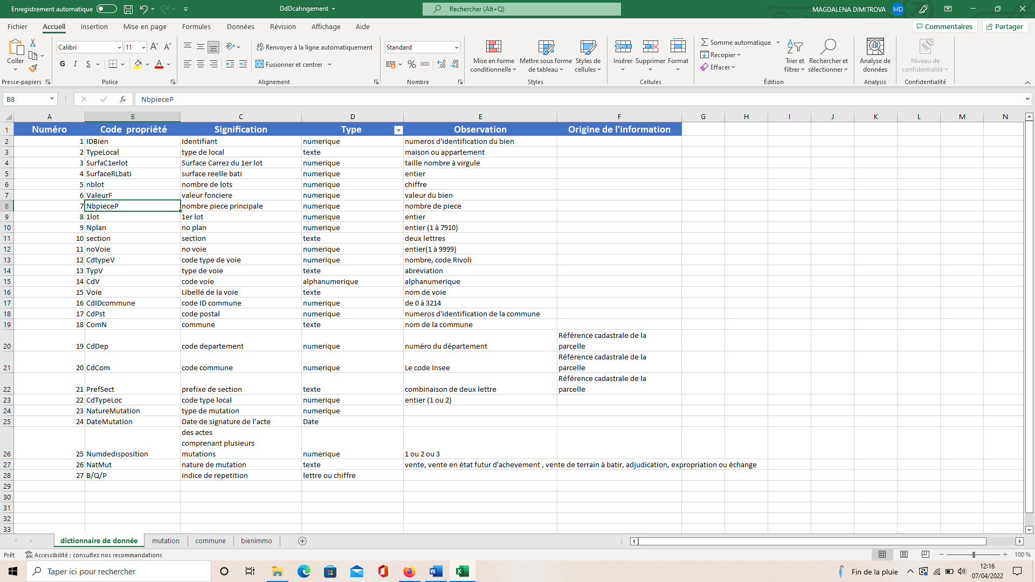
Création du dictionnaire de donnée

Slide 4
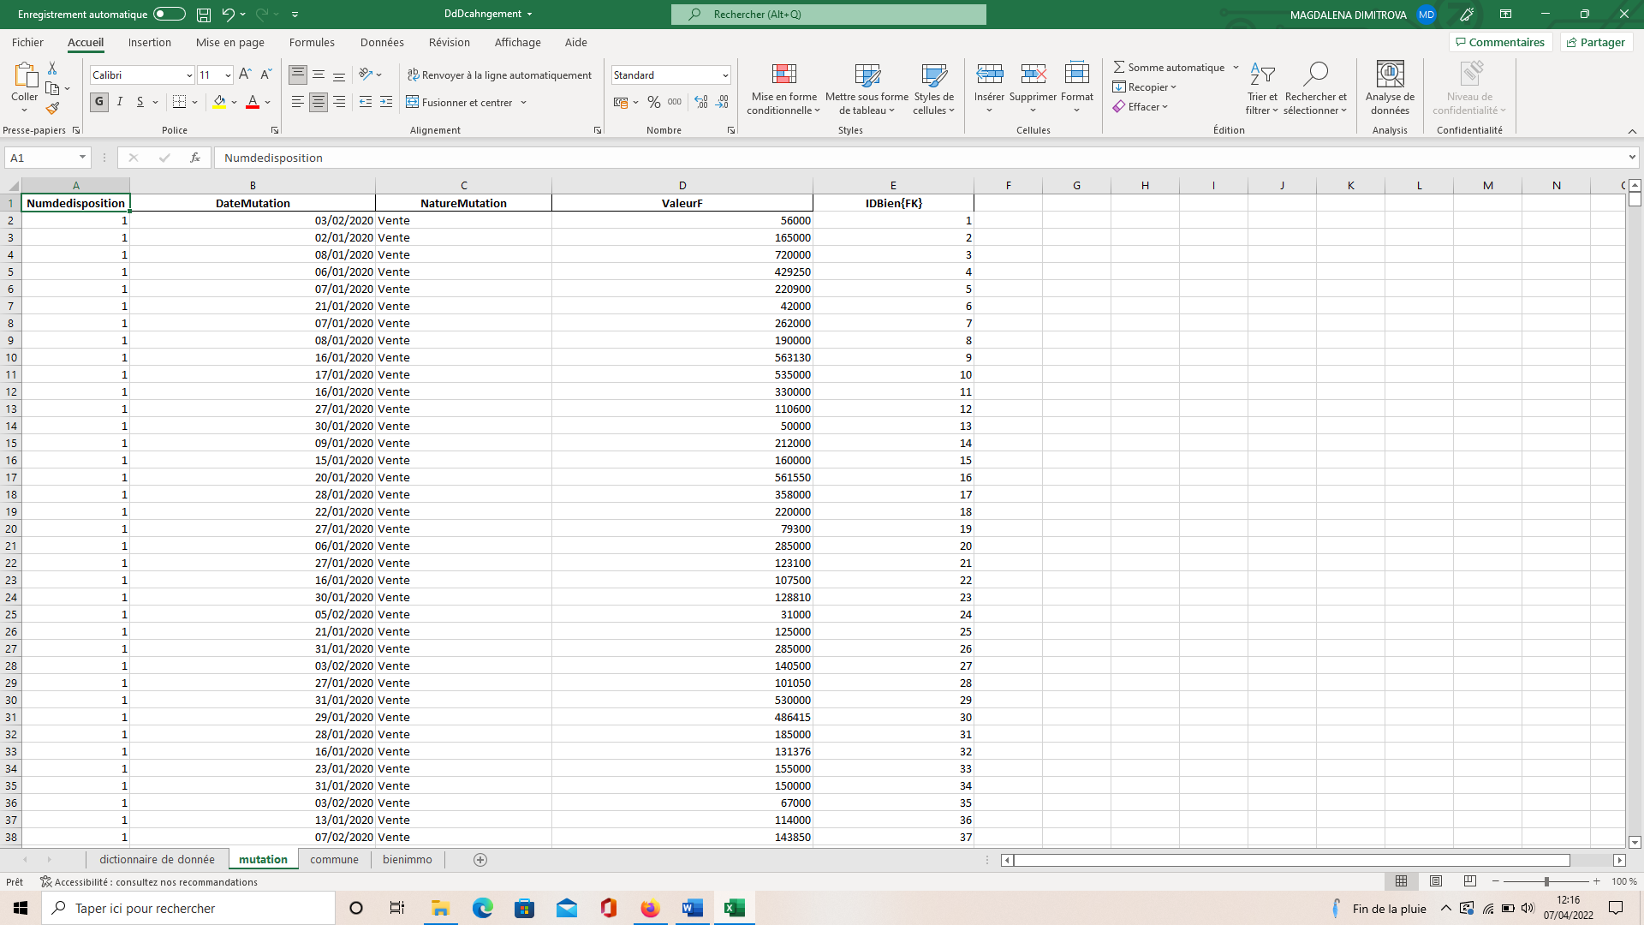
Création de l’onglet mutation

Slide 5
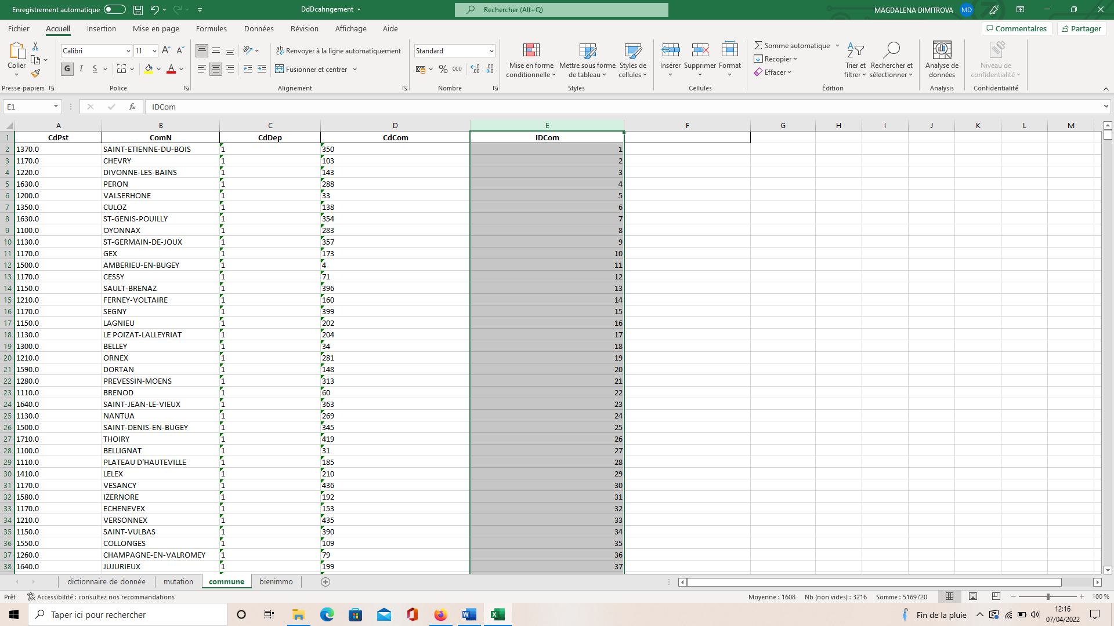
Création de l’onglet commune

Slide 6
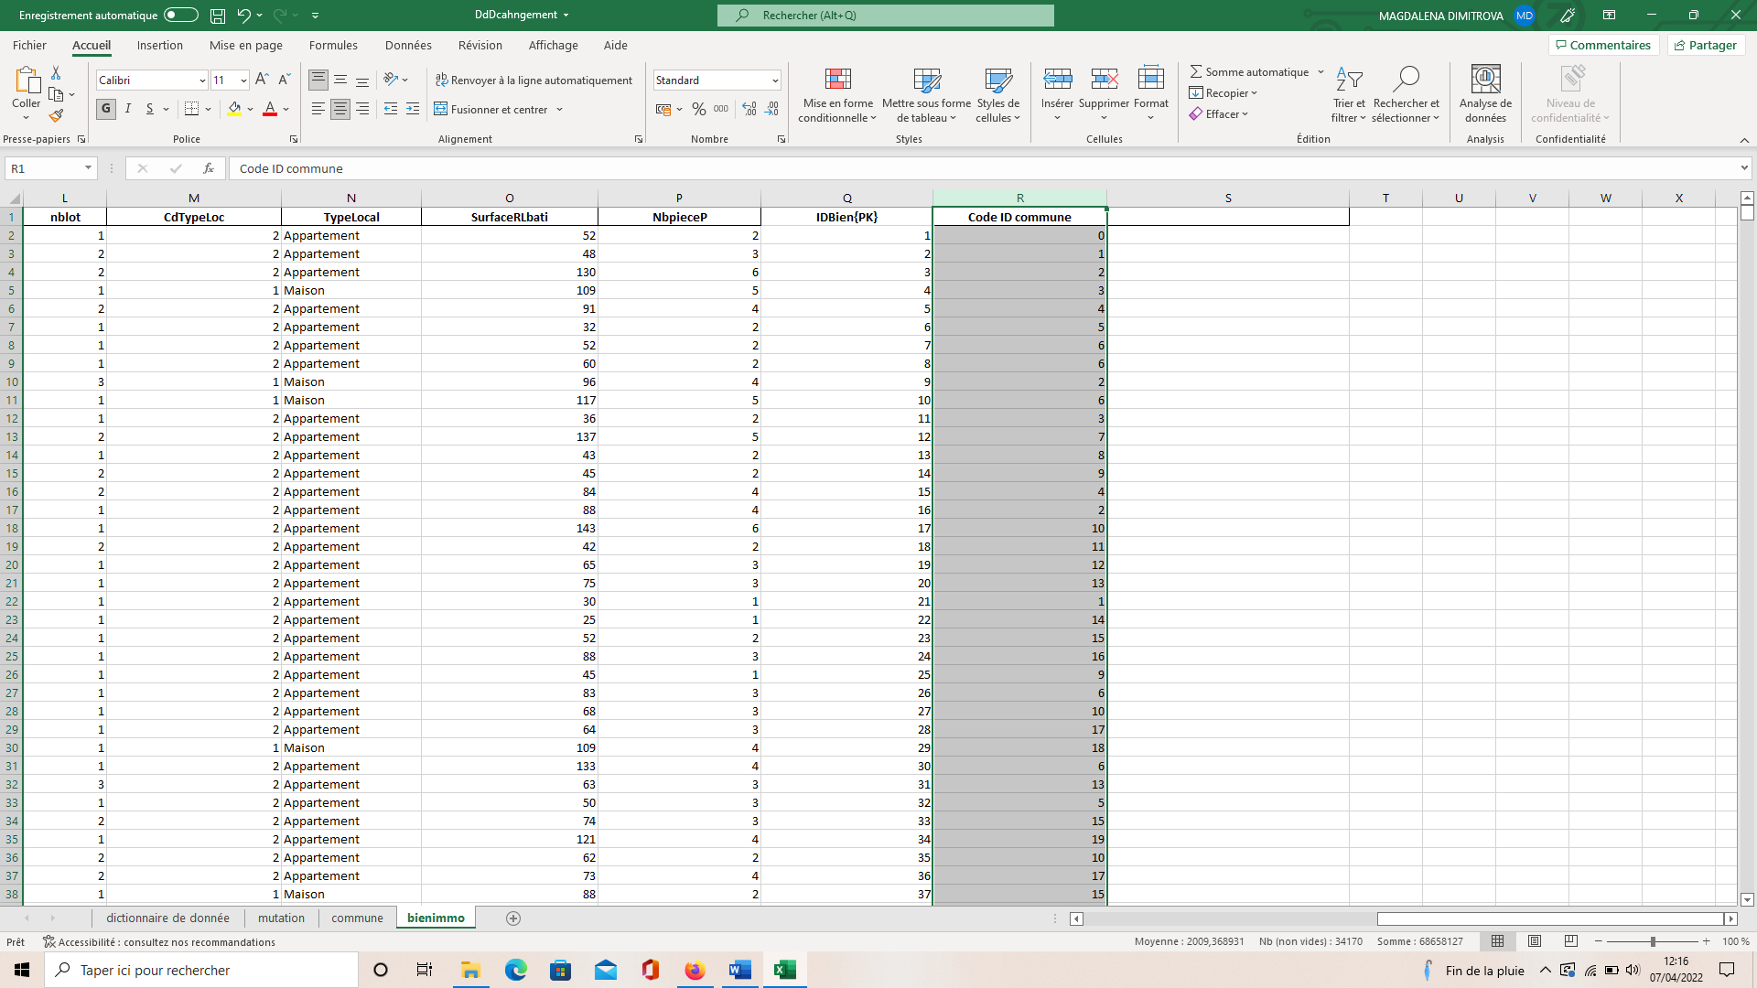
Création de l’onglet bien immobilier

Slide 7
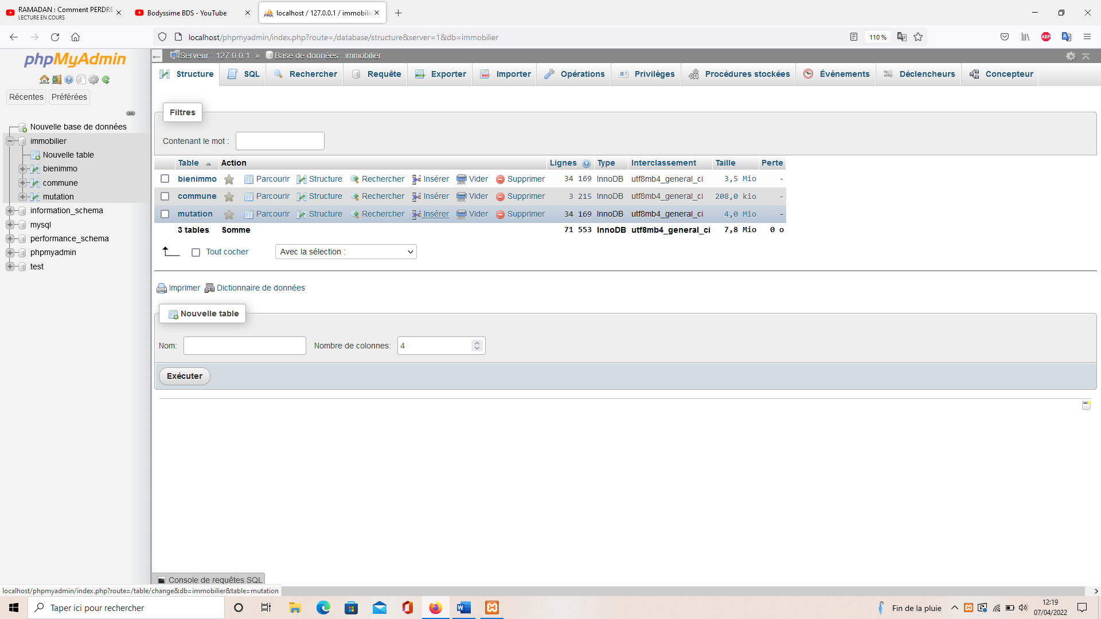
Création des tables de ma base de données

Slide 8
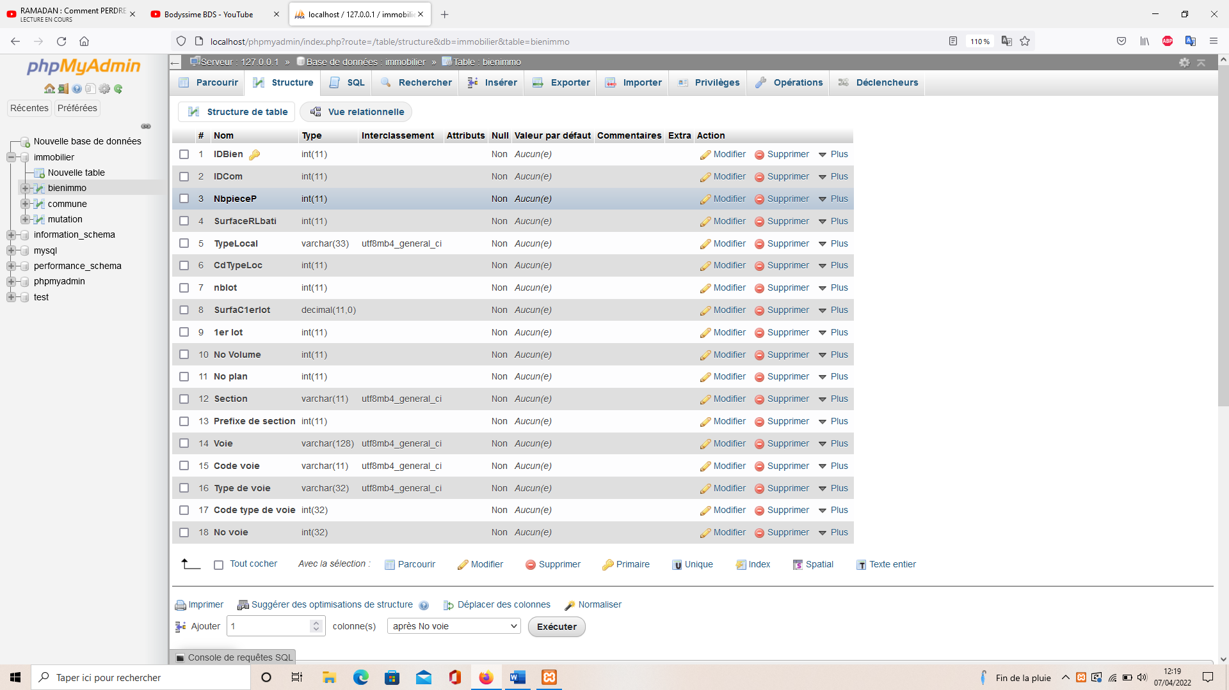
Création des colonnes de la table bien immobilier

Slide 9
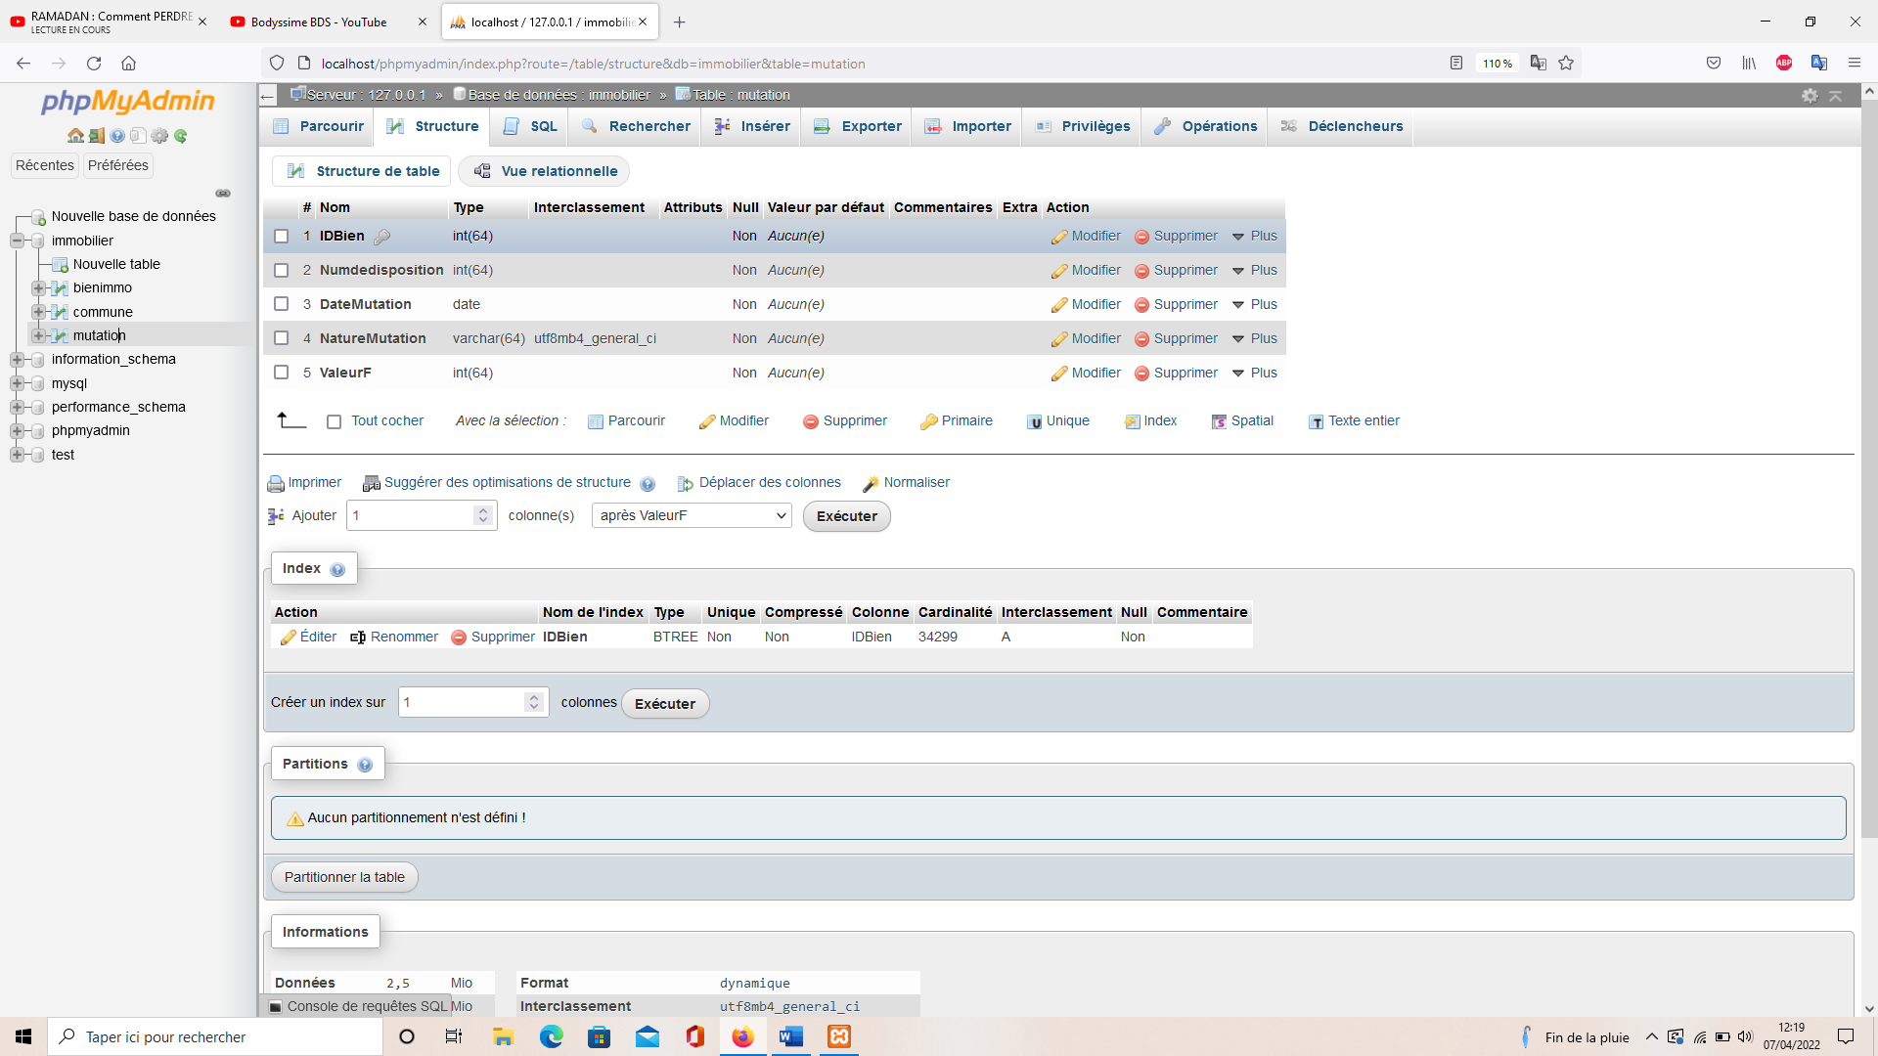
Création des colonnes de la table mutation

Slide 10
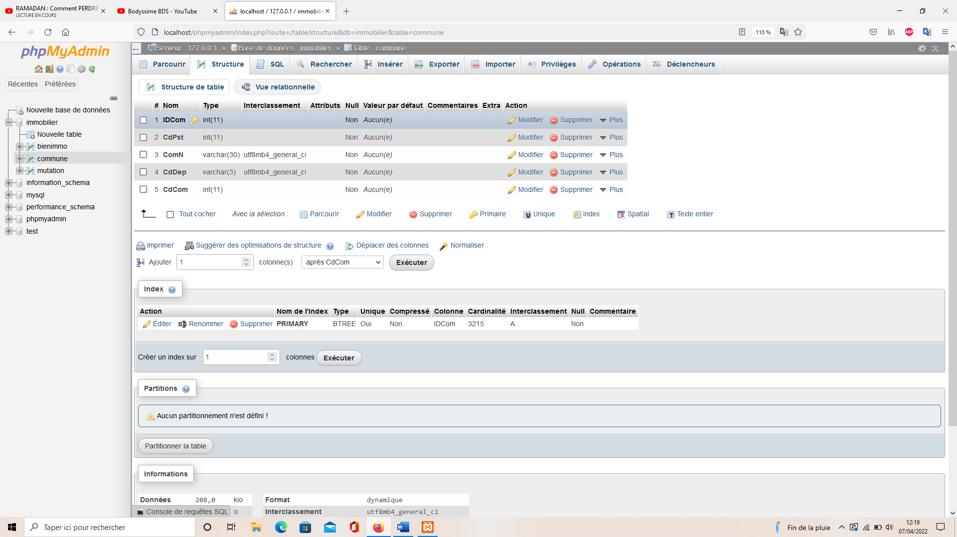
Création des colonnes de la table commune

Slide 11
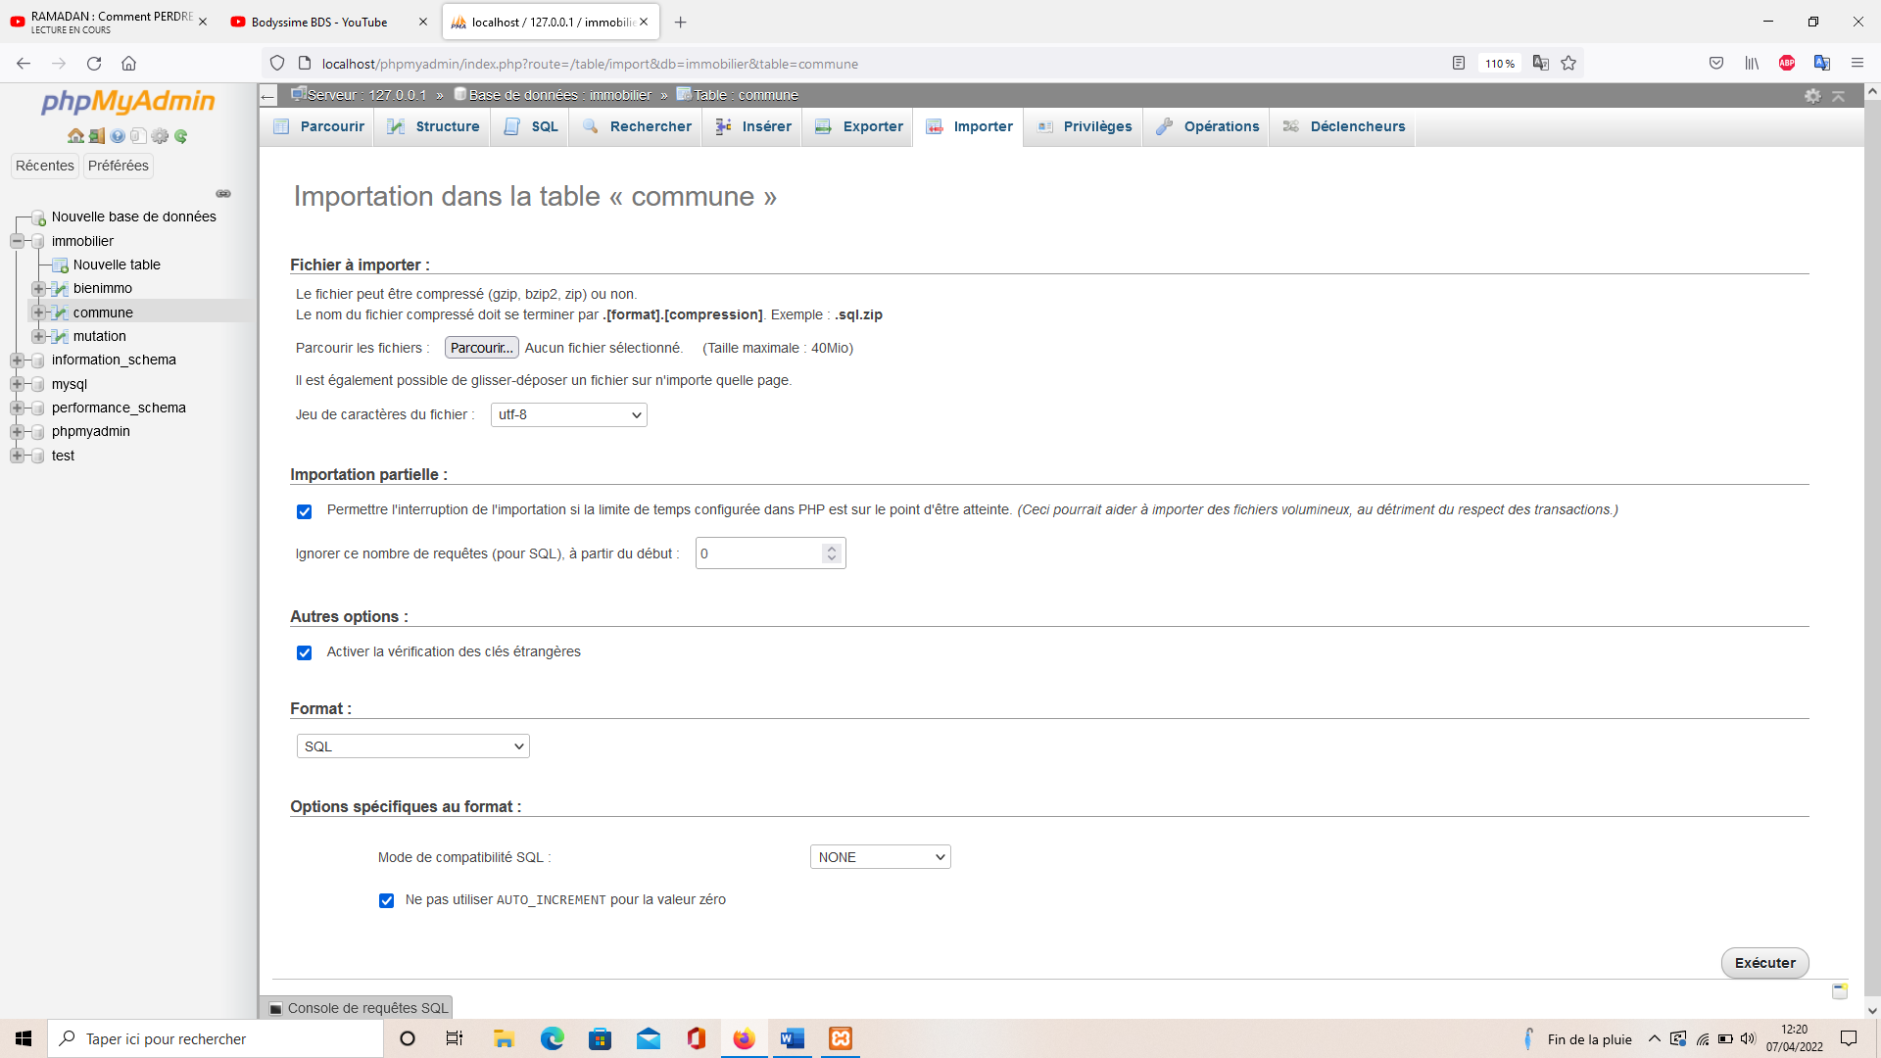
Importation donnée ( exemple pour onglet mutation)

Slide 12
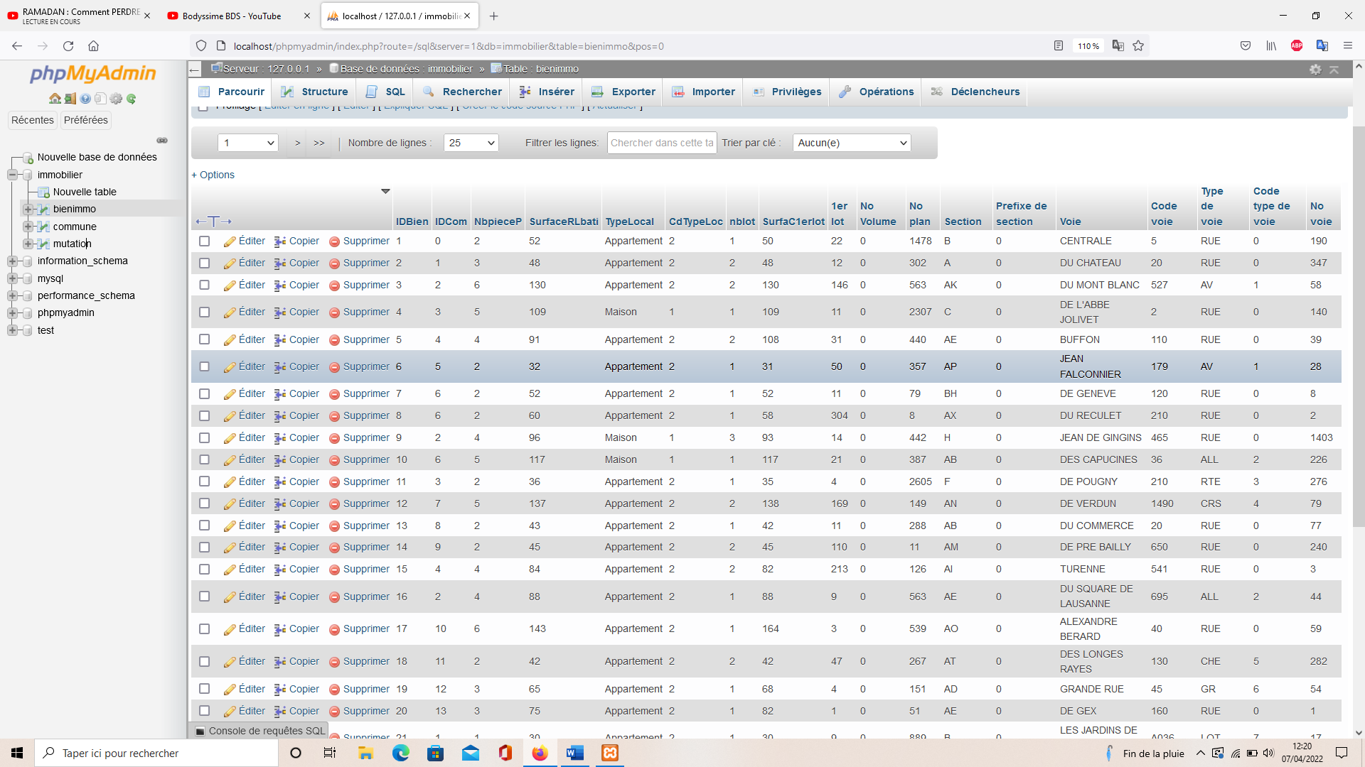
Données pour la table bien immobilier

Slide 13
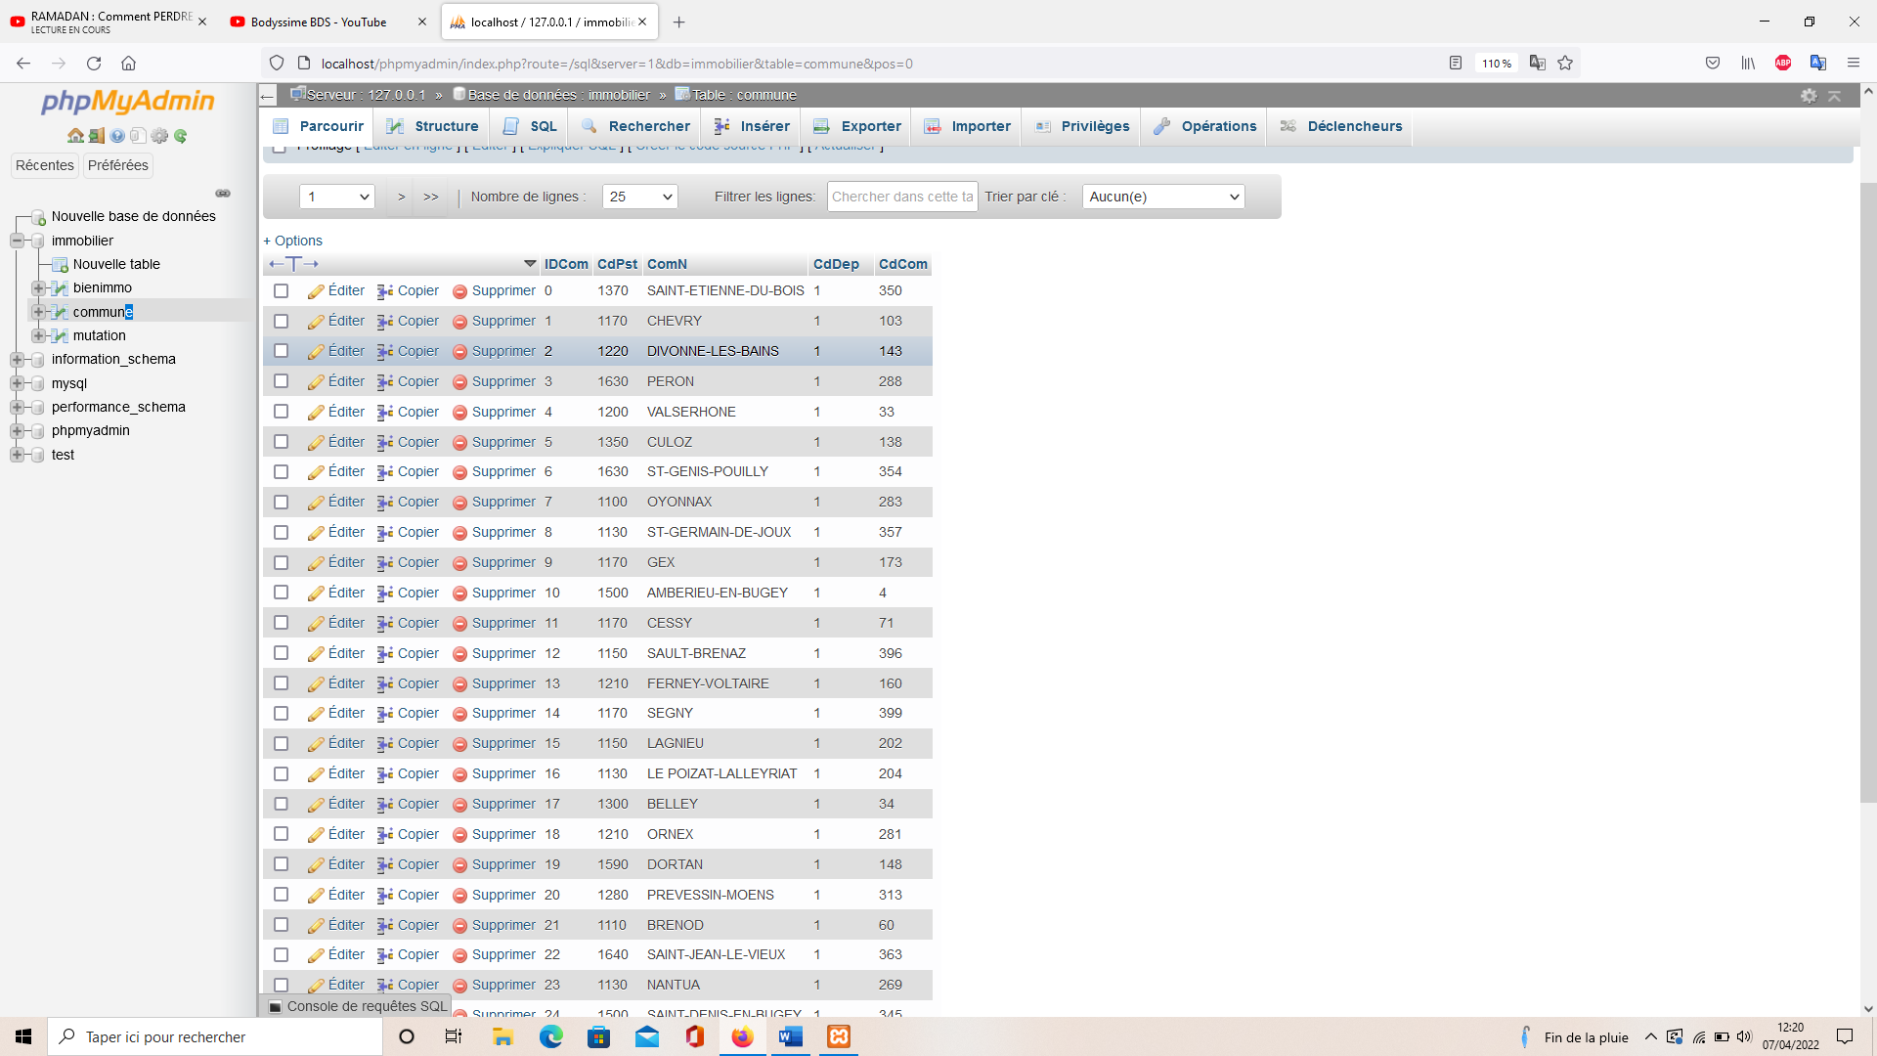
Données pour la table commune

Slide 14
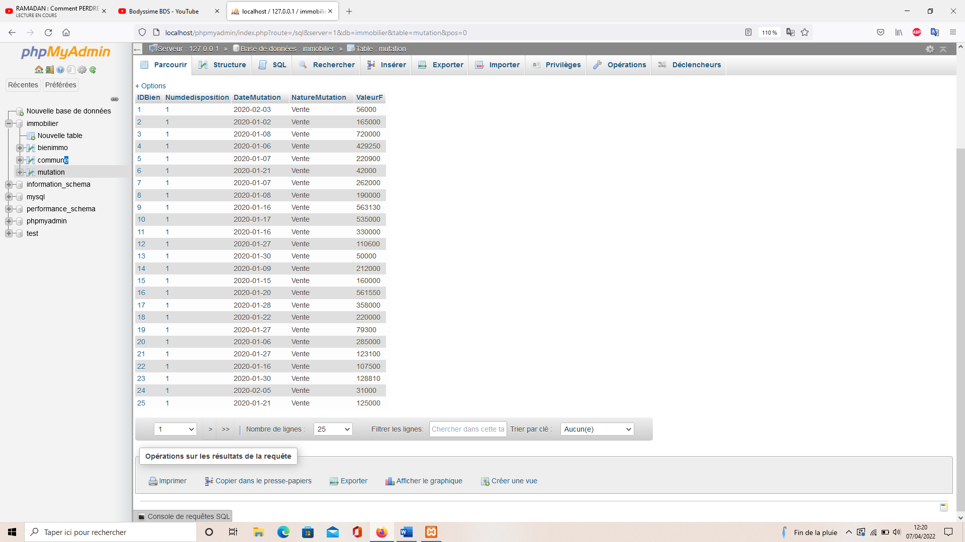
Données pour la table mutation

